Slide 1
Propositional LoGIC 2 (Lanjutan)
Naim Rochmawati

Slide 2
Proposisi
Misalkan p dan q adalah proposisi.
1. Konjungsi (conjunction): p dan q
Notasi p ∧ q,
2. Disjungsi (disjunction): p atau q
Notasi: p ∨ q
3. Ingkaran (negation) dari p: tidak p
Notasi: ∼p
p dan q disebut proposisi atomik
Kombinasi p dengan q menghasilkan proposisi majemuk (compound proposition

Slide 3
Contoh
P: Hari ini hujan
q : Murid-murid diliburkan dari sekolah
p ∧ q : Hari ini hujan dan murid-murid diliburkan
dari sekolah
p ∨ q : Hari ini hujan atau murid-murid diliburkan dari
sekolah
∼p : Tidak benar hari ini hujan
(atau: Hari ini tidak hujan)

Slide 6
Operator proposisi di dalam Google

Slide 7
Proposisi Bersyarat (kondisional atau implikasi)
Bentuk proposisi: “jika p, maka q”
Notasi: p → q
Proposisi p disebut hipotesis, antesenden, premis, atau kondisi
Proposisi q disebut konklusi (atau konsekuen).

Slide 8
Contoh
Jika saya lulus ujian, maka saya mendapat hadiah dari ayah
Jika suhu mencapai 80°C, maka alarm akan berbunyi
Jika anda tidak mendaftar ulang, maka anda dianggap mengundurkan diri

Slide 9
Proposisi-proposisi berikut adalah implikasi dalam berbagai bentuk:
Jika hari hujan, maka tanaman akan tumbuh subur.
Jika tekanan gas diperbesar, mobil melaju kencang.
Es yang mencair di kutub mengakibatkan permukaan air laut naik.
Orang itu mau berangkat jika ia diberi ongkos jalan.
Syarat cukup agar pom bensin meledak adalah percikan api dari rokok.
Banjir bandang terjadi bilamana hutan ditebangi.

Slide 10
Ubahlah proposisi pada Contoh 13 di atas ke dalam bentuk proposisi “jika p maka q”
Jika es mencair di kutub, maka permukaan air laut naik.
Jika orang itu diberi ongkos jalan, maka ia mau berangkat.
Pernyataan yang diberikan ekivalen dengan “Percikan api dari rokok adalah syarat cukup untuk membuat pom bensin meledak” atau “Jika api memercik dari rokok maka pom bensin meledak”
Jika hutan-hutan ditebangi, maka banjir bandang terjadi.

Slide 11
latihan
Ahmad bisa mengambil matakuliah Teori Bahasa Formal hanya jika ia sudah lulus matakuliah Matematika Diskrit.

Slide 12
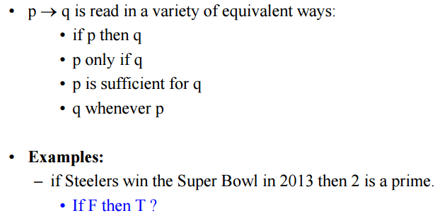
ingat
P is sufficient for q (P adalah syarat cukup untuk q) q whenever p (q adalah syarat perlu p)

Slide 13
jawab
Ingat: p → q dapat dibaca p hanya jika q
p : Ahmad bisa mengambil matakuliah Teori Bahasa Formal
q : Ahmad sudah lulus matakuliah Matematika Diskrit.
Notasi standard: Jika p, maka q
Jika Ahmad mengambil matakuliah Teori Bahasa Formal maka ia sudah lulus matakuliah Matematika Diskrit.

Slide 14
Latihan 2
Syarat perlu bagi Indonesia agar ikut Piala Dunia adalah dengan mengontrak pemain asing kenamaan.

Slide 15
Jawab
Ingat: p → q dapat dibaca q syarat perlu untuk p
Susun sesuai format:
Mengontrak pemain asing kenamaan adalah syarat perlu bagi Indonesia agar ikut Piala Dunia
q: Indonesia mengontrak pemain asing kenamaan
p: Indonesia ikut Piala Dunia
Notasi standard: Jika p, maka q
Jika Indonesia ikut Piala Dunia, maka Indonesia mengontrak pemain asing kenaman.

Slide 16
Varian komposisi bersyarat

Slide 17
contoh
Contoh 21. Tentukan konvers, invers, dan kontraposisi dari:
“Jika Amir mempunyai mobil, maka ia orang kaya”
Penyelesaian:
Konvers : Jika Amir orang kaya, maka ia mempunyai
mobil
Invers : Jika Amir tidak mempunyai mobil, maka ia
bukan orang kaya
Kontraposisi: Jika Amir bukan orang kaya, maka ia
tidak mempunyai mobil

Slide 18
Bikondisional (Bi-implikasi)

Slide 19
Bikondisional (Bi-implikasi)

Slide 20
Bikondisional (Bi-implikasi)

Slide 21
Bikondisional (Bi-implikasi)

Slide 22
Homework 2
Misalkan
x : Anda berusia 17 tahun
y : Anda dapat memperoleh SIM
Nyatakan preposisi berikut ke dalam notasi implikasi:
Hanya jika anda berusia 17 tahun maka anda dapat memperoleh SIM.
Syarat cukup agar anda dapat memperoleh SIM adalah anda berusia 17 tahun.
Syarat perlu agar anda dapat memperoleh SIM adalah anda berusia 17 tahun.
Jika anda tidak dapat memperoleh SIM maka anda tidak berusia 17 tahun.
Anda tidak dapat memperoleh SIM bilamana anda belum berusia 17 tahun.

Slide 23
Homework 2
Tentukan kontraposisi dari pernyataan:
Jika dia bersalah maka ia dimasukkan ke dalam penjara.
Jika 6 lebih besar dari 0 maka 6 bukan bilangan negatif.
Iwan lulus ujian hanya jika ia belajar.
Hanya jika ia tdk terlambat maka ia akan mendapat pekerjaan.
Perlu ada angin agar layang-layang bisa terbang.
Cukup hari hujan agar hari ini dingin.

Slide 24
Homework
Tuliskan setiap proposisi berikut ke dalam bentuk “p jika dan hanya jika q”:
Jika udara di luar panas maka anda membeli es krim, dan jika anda membeli es krim maka udara di luar panas.
Syarat cukup dan perlu agar anda memenangkan pertandingan adalah anda melakukan banyak latihan.
Anda naik jabatan jika anda punya koneksi, dan anda punya koneksi jika anda naik jabatan.
Jika anda lama menonton televisi maka mata anda lelah, begitu sebaliknya.
Kereta api datang terlambat tepat pada hari-hari ketika saya membutuhkannya.

Slide 25
Pert 4 Lanjutan
Tautologi
Equivalent
hukum2

Slide 26
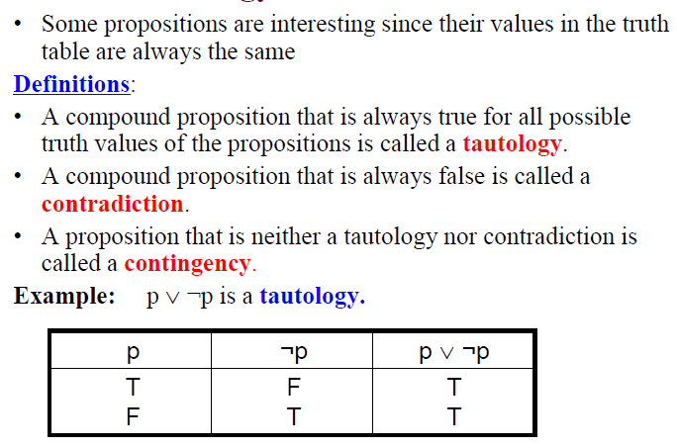
TAUTOLOGY AND CONTRADICTION

Slide 27
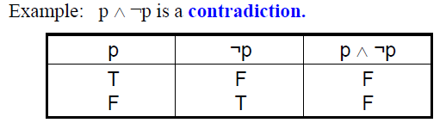
TAUTOLOGY AND CONTRADICTION

Slide 28
Termasuk apakah ini?
p ∨ ~(p ∧ q)

Slide 29
contoh

Slide 30
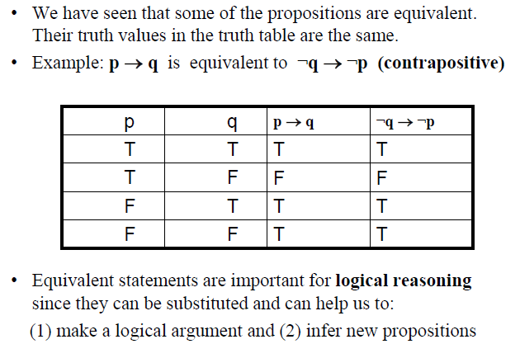
eQUIVALENT

Slide 31
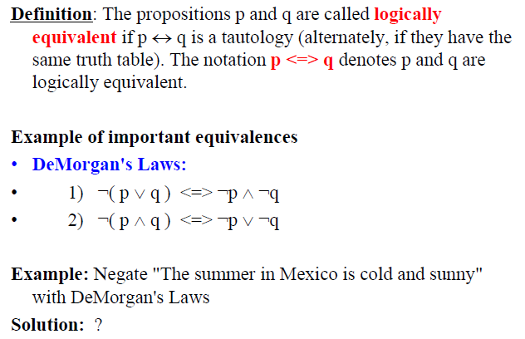
LOGICAL EQUIvALENCE

Slide 32
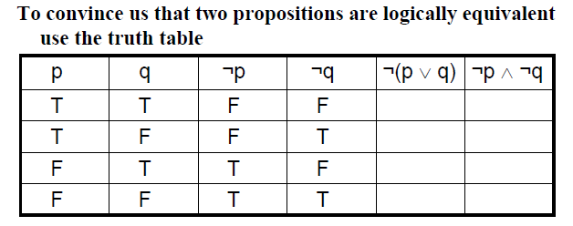
dEmORGAN’S LAW

Slide 33
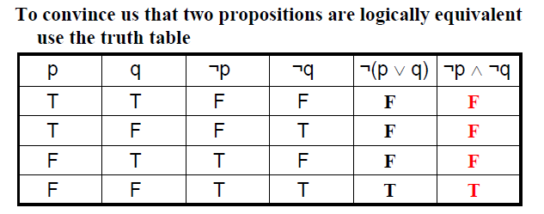
aNSWER

Slide 34
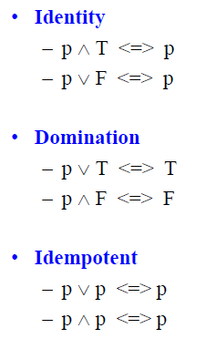
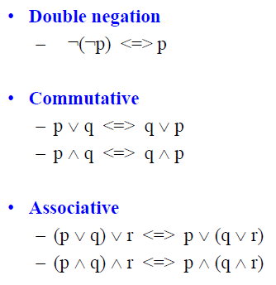
IMPORTANT LOGICAL EQUIVALENCES

Slide 35
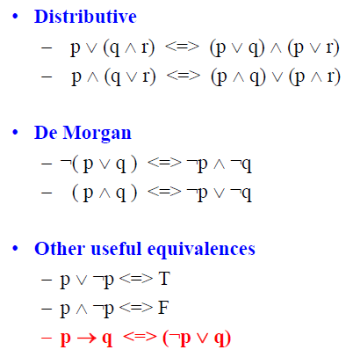
IMPORTANT LOGICAL EQUIVALENCES

Slide 36
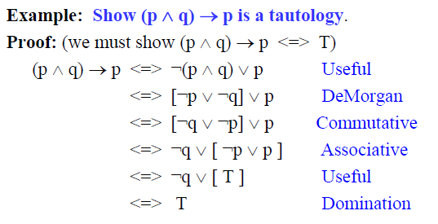
USING LOGICAL EQUIVALENCE

Slide 37
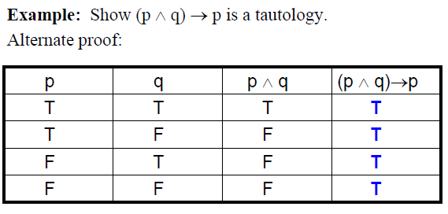
USING LOGICAL EQUIVALENCE

Slide 38
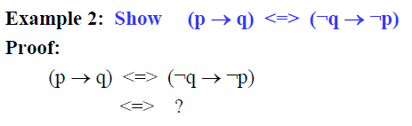
EXAMPLE 2

Slide 39
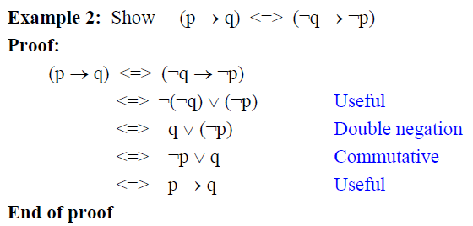
ANSWER

Slide 40
Homework 3
Tunjukkan bahwa p ∨ ~(p ∨ q) dan p ∨ ~q keduanya ekivalen secara logika
Diberikan pernyataan “Tidak benar bahwa dia belajar Algoritma tetapi tidak belajar Matematika”.
(a) Nyatakan pernyataan di atas dalam notasi simbolik (ekspresi logika)
(b) Berikan pernyataan yang ekivalen secara logika dengan pernyataan tsb (Petunjuk: gunakan hukum De Morgan)

